Slide 1
Standardisiertes Abklärungsverfahrens SAV – Einführung der elektronischen Datenerfassung
Raphael Gschwend / Dominique Dümmler / Olten / 7.4.2011
Notes:
Konzeption und konkrete Umsetzung des Standardisierten Abklärugsverfahrens
Folie 1
Peter Lienhard | HfH | Dezember 2009
Sinnvollerweise werden zu dieser Präsentation die folgenden Dokumente hinzugezogen
(herunterladbar über http://www.sav-pes.ch/content-n25-sD.html
oder über http://peterlienhard.ch):
Handbuch zum Standardisierten Abklärungsverfahren
Elemente des Standardisierten Abklärungsverfahrens

Slide 2
Ziele und Inhalte
Kennen lernen des SAV - Kurzübersicht
Kennen lernen der elektronischen Datenerfassung
Kennen lernen der technischen Aspekte
Implementierung (technische und organisationale) diskutieren
Austausch
Notes:
Konzeption und konkrete Umsetzung des Standardisierten Abklärugsverfahrens
Folie 2
Peter Lienhard | HfH | Dezember 2009

Slide 3
Ziele und Inhalte
Kennen lernen des SAV - Kurzübersicht
Kennen lernen der elektronischen Datenerfassung
Kennen lernen der technischen Aspekte
Implementierung (technische und organisationale) diskutieren
Austausch
Notes:
Konzeption und konkrete Umsetzung des Standardisierten Abklärugsverfahrens
Folie 3
Peter Lienhard | HfH | Dezember 2009

Slide 4

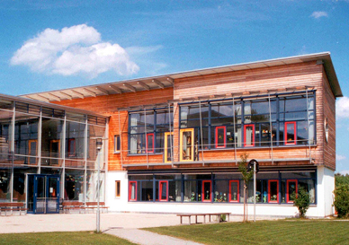
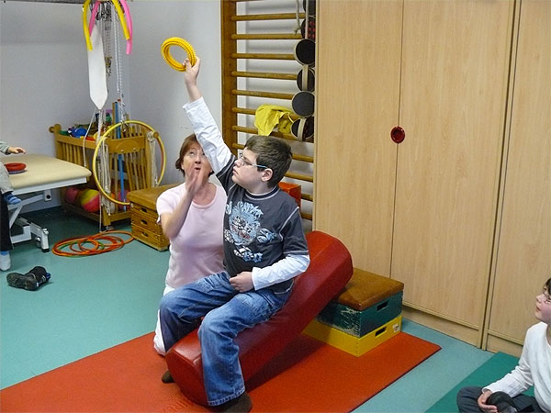
Verdichtung der
Informationen
zu einer „Diagnose“
Informationen
Massnahmen-
vorschlag
Anamnese
Beobachtungen
Lernexperimente
Gespräche
Berichte
Testergebnisse
Schulleistungen
Notes:
Konzeption und konkrete Umsetzung des Standardisierten Abklärugsverfahrens
Folie 4
Peter Lienhard | HfH | Dezember 2009

Slide 5
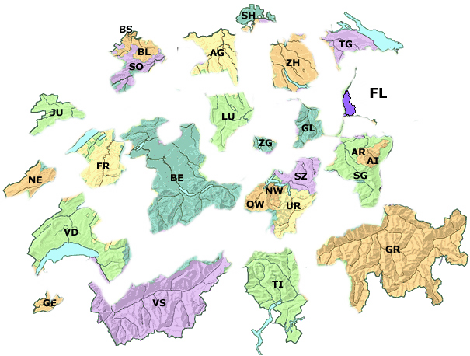
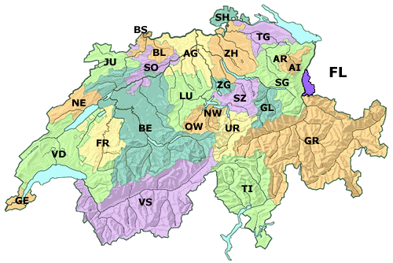
Notes:
Konzeption und konkrete Umsetzung des Standardisierten Abklärugsverfahrens
Folie 5
Peter Lienhard | HfH | Dezember 2009

Slide 6

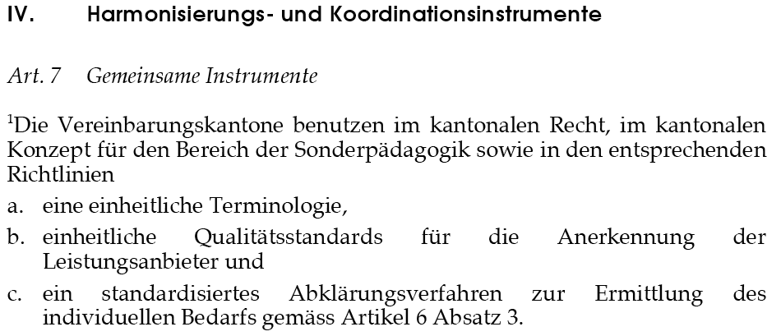
Notes:
Konzeption und konkrete Umsetzung des Standardisierten Abklärugsverfahrens
Folie 6
Peter Lienhard | HfH | Dezember 2009

Slide 7
Unterschiedliche Informationstypen im Verfahren
Prozess Typ I:
Informationen werden direkt aufgenommen
Prozess Typ II:
Informationen entstehen aus der Kombination mehrerer Quellen
Prozess Typ III:
Informationen entstehen durch Austausch und gemeinsame Vereinbarung
Elemente im Ver-
fahren
I
II
III
Beispiele Typ I: Kategoriale Diagnostik, Körperfunktionen
Beispiele Typ II: Aktivitäten und Partizipation
Beispiele Typ III: Bildungsziele, Hauptförderort, Bedarf, Massnahmen
Notes:
Konzeption und konkrete Umsetzung des Standardisierten Abklärugsverfahrens
Folie 7
Peter Lienhard | HfH | Dezember 2009

Slide 8
Erweitertes Modell des Abklärungsverfahrens …
Gesundheitszustand
Körperfunktionen
und -strukturen
Aktivitäten
Partizipation
Bildungs- und
Entwicklungsziele
Umweltfaktoren
personenbezogene
Faktoren
professionelle
Umwelt und Massnahmen
Schaffen von
Bildungschancen
“Bedarf”
Notes:
Konzeption und konkrete Umsetzung des Standardisierten Abklärugsverfahrens
Folie 8
Peter Lienhard | HfH | Dezember 2009

Slide 9
… umgesetzt in die Bereiche des Abklärungsverfahrens
Bedarfsabklärung
Entwicklungs-
und Bildungs-
ziele
Bedarfs-
einschätzung
Haupt-
förderort,
Massnahmen-
vorschlag
Standardisiertes
Abklärungsverfahren
Frage-
stellung
familiärer
Kontext
persönliche
Angaben
kategoriale
Erfassung,
Diagnose
profes-
sioneller
Kontext
Funktions-
fähigkeit
Basisabklärung
Notes:
Konzeption und konkrete Umsetzung des Standardisierten Abklärugsverfahrens
Folie 9
Peter Lienhard | HfH | Dezember 2009

Slide 10

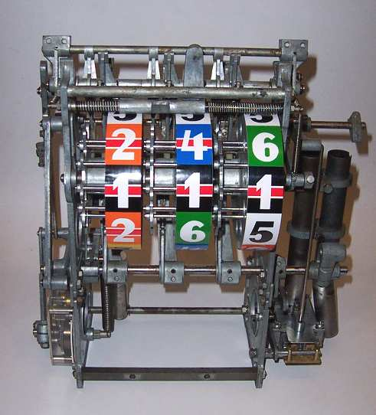
Diagnose
Informationen zur Einschätzung des individuellen Bedarfs
– systematisch erarbeitet
– nachvollziehbar dargelegt
Massnahme
Notes:
Konzeption und konkrete Umsetzung des Standardisierten Abklärugsverfahrens
Folie 10
Peter Lienhard | HfH | Dezember 2009

Slide 11
Vorschlag einer Berichtsstruktur
Persönliche Angaben des Kindes / des Jugendlichen
Anmeldung und Fragestellung
Professioneller Kontext
Familiärer Kontext
Erfassung der Funktionsfähigkeit
Kategoriale Erfassung
Einschätzung der Entwicklungs- und Bildungsziele
Bedarfseinschätzung
Empfehlung Hauptförderort und Massnahmen
Notes:
Konzeption und konkrete Umsetzung des Standardisierten Abklärugsverfahrens
Folie 11
Peter Lienhard | HfH | Dezember 2009

Slide 12
Ziele und Inhalte
Kennen lernen des SAV - Kurzübersicht
Kennen lernen der elektronischen Datenerfassung
Kennen lernen der technischen Aspekte
Implementierung (technische und organisationale) diskutieren
Austausch
Notes:
Konzeption und konkrete Umsetzung des Standardisierten Abklärugsverfahrens
Folie 12
Peter Lienhard | HfH | Dezember 2009

Slide 13
Auftrag an Pulsmesser & rainbat solutions
Programmierung der elektronischen Datenerfassung gemäss Vorgaben des EDK-verabschiedeten Instrumentes mit folgenden Funktionen:
Multiperspektivität
Mehrsprachigkeit
Anbindung an Standardisierungsinhalten
Kontexthilfefunktionen
Workshop in Olten (heute) und technischer 2nd-level-Support (Installation) bis 2012 (telefonisch)
Notes:
Konzeption und konkrete Umsetzung des Standardisierten Abklärugsverfahrens
Folie 13
Peter Lienhard | HfH | Dezember 2009

Slide 14
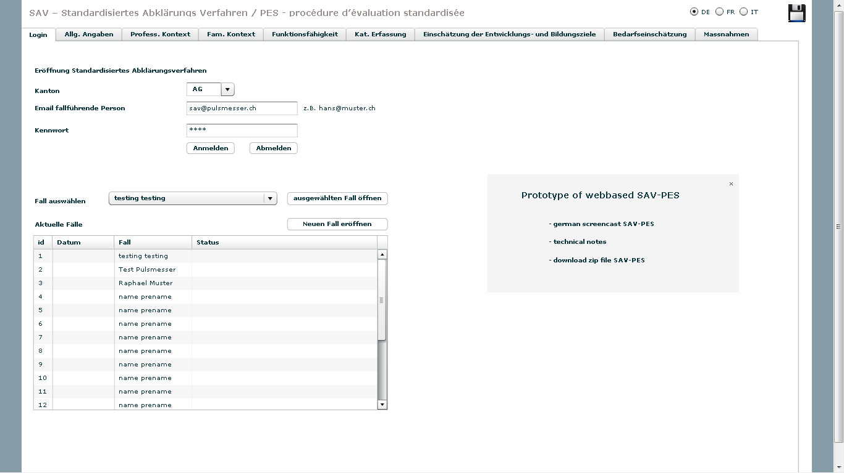
Das webbasierte Instrument
www.pulsmesser.ch/sav
Notes:
Konzeption und konkrete Umsetzung des Standardisierten Abklärugsverfahrens
Folie 14
Peter Lienhard | HfH | Dezember 2009

Slide 15
Ausstehende Arbeiten am Tool
Berichtsfunktionen
Ausbau und Konfiguration bezüglich Benutzerverwaltung
Sicherheit: Authentifizierung und Autorisierung
Quantifizierung der Daten?
Kantonales Monitoring – Hinweise für die Versorgungsplanung?
Bereitstellung der Daten für das Bundesamt für Statistik
Notes:
Konzeption und konkrete Umsetzung des Standardisierten Abklärugsverfahrens
Folie 15
Peter Lienhard | HfH | Dezember 2009

Slide 16
Entwicklungen am Beispiel des Kanton Zürichs
Anpassung der Formularfelder – Ergänzungen
Berichtsfunktion
evtl. Quantifizierung
evtl. Monitoring-Berichtsfunktion
Notes:
Konzeption und konkrete Umsetzung des Standardisierten Abklärugsverfahrens
Folie 16
Peter Lienhard | HfH | Dezember 2009

Slide 17
Technische Aspekte des Tools
Hinweise zur Programmier- und der Serverumgebung (siehe technical notes)
Installation – ein Beispiel auf www.pulsmesser.ch/sav/demo
Speicherung / Versionisierung
Multiperspektivität
Mehrsprachigkeit
Change-Management via subversion (svn)
Notes:
Konzeption und konkrete Umsetzung des Standardisierten Abklärugsverfahrens
Folie 17
Peter Lienhard | HfH | Dezember 2009

Slide 18
Fragen an die kantonalen IT-Verantwortlichen
Sind die technischen Voraussetzung an die kantonale Serverumgebung vorhanden?
Sind die personellen Voraussetzung für den IT-Support geplant bzw. vorhanden?
Sind die Voraussetzungen für die User-Verwaltung und Autorisierung gegeben?
Wie werden die Weiterentwicklungsbedürfnisse an das Tool kantonal erhoben und umgesetzt?
Wie wird das Change-Management dokumentiert?
Nächste Schritte im Kanton? (Datenschutz/Speicherung-Backup/Support-Organisation/Authentifizierung/Autorisierung)
Notes:
Konzeption und konkrete Umsetzung des Standardisierten Abklärugsverfahrens
Folie 18
Peter Lienhard | HfH | Dezember 2009

